Slide 1
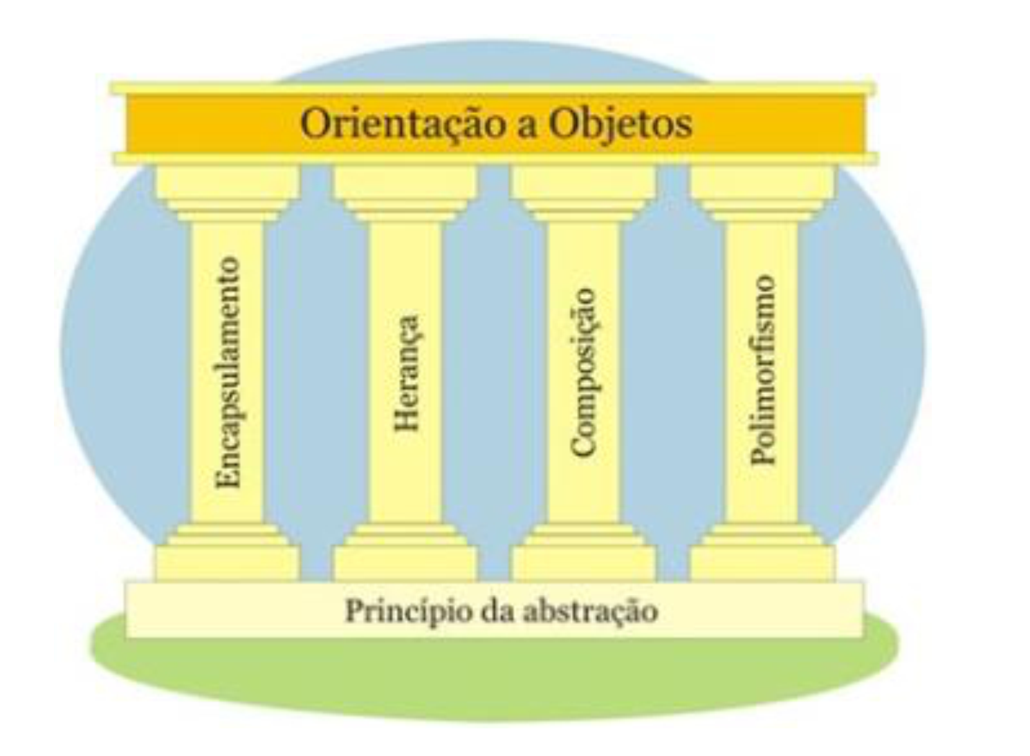

Slide 2
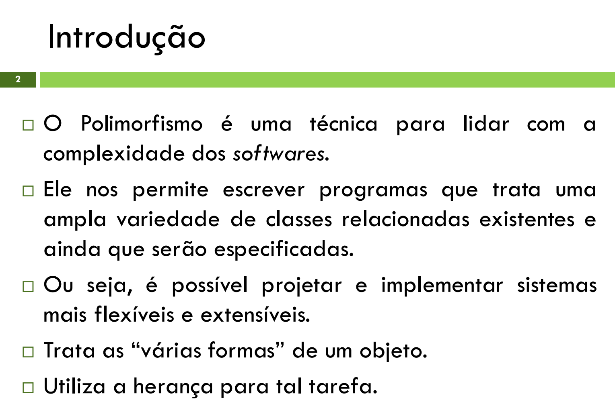

Slide 3
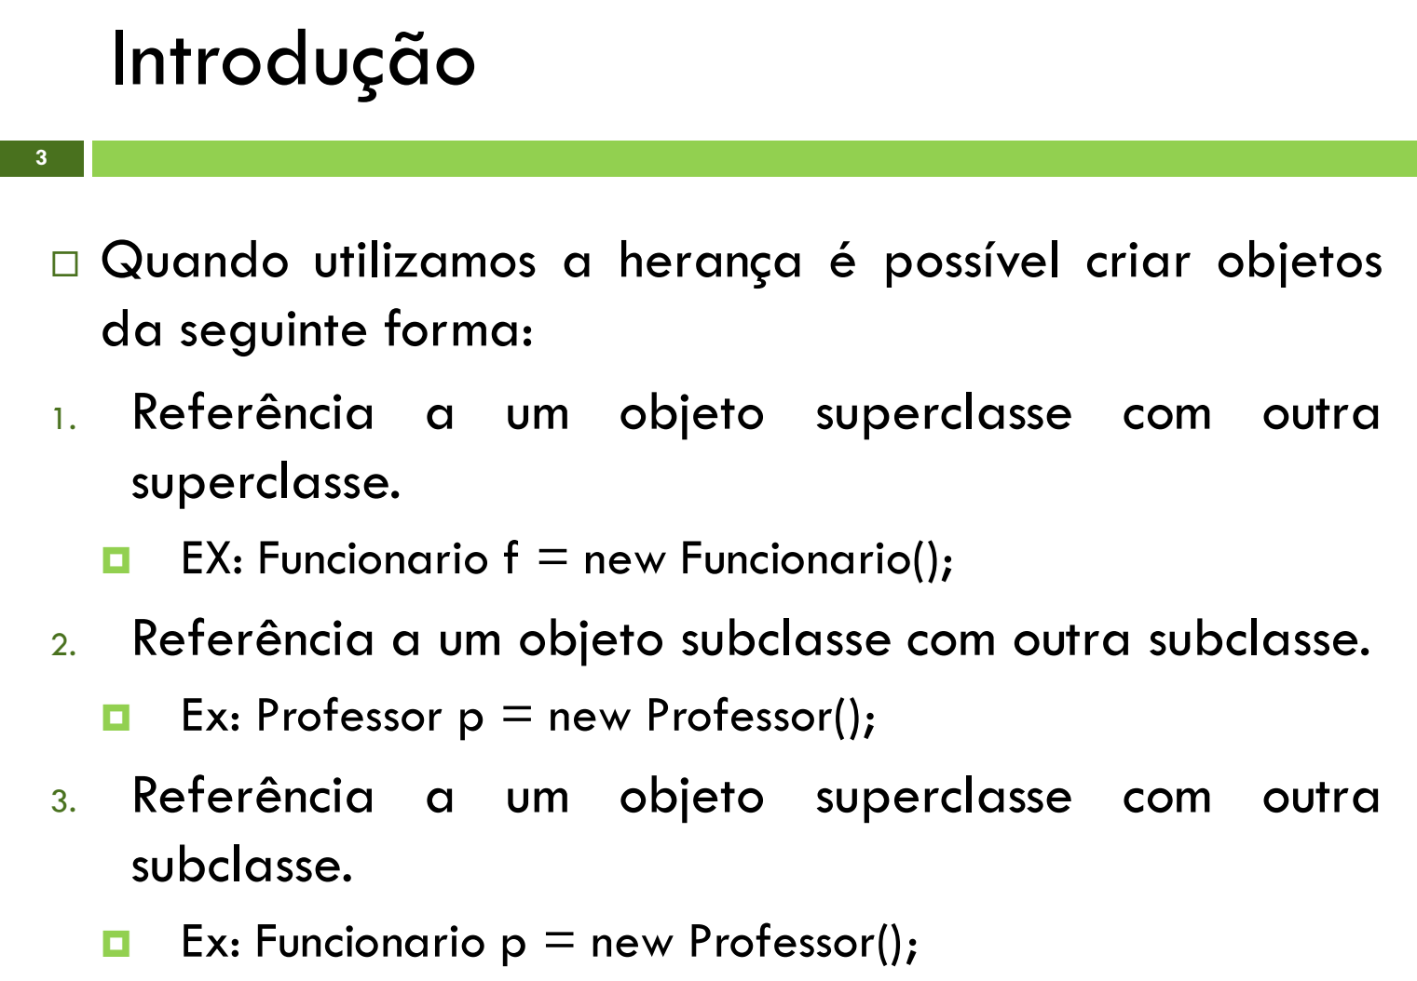

Slide 4
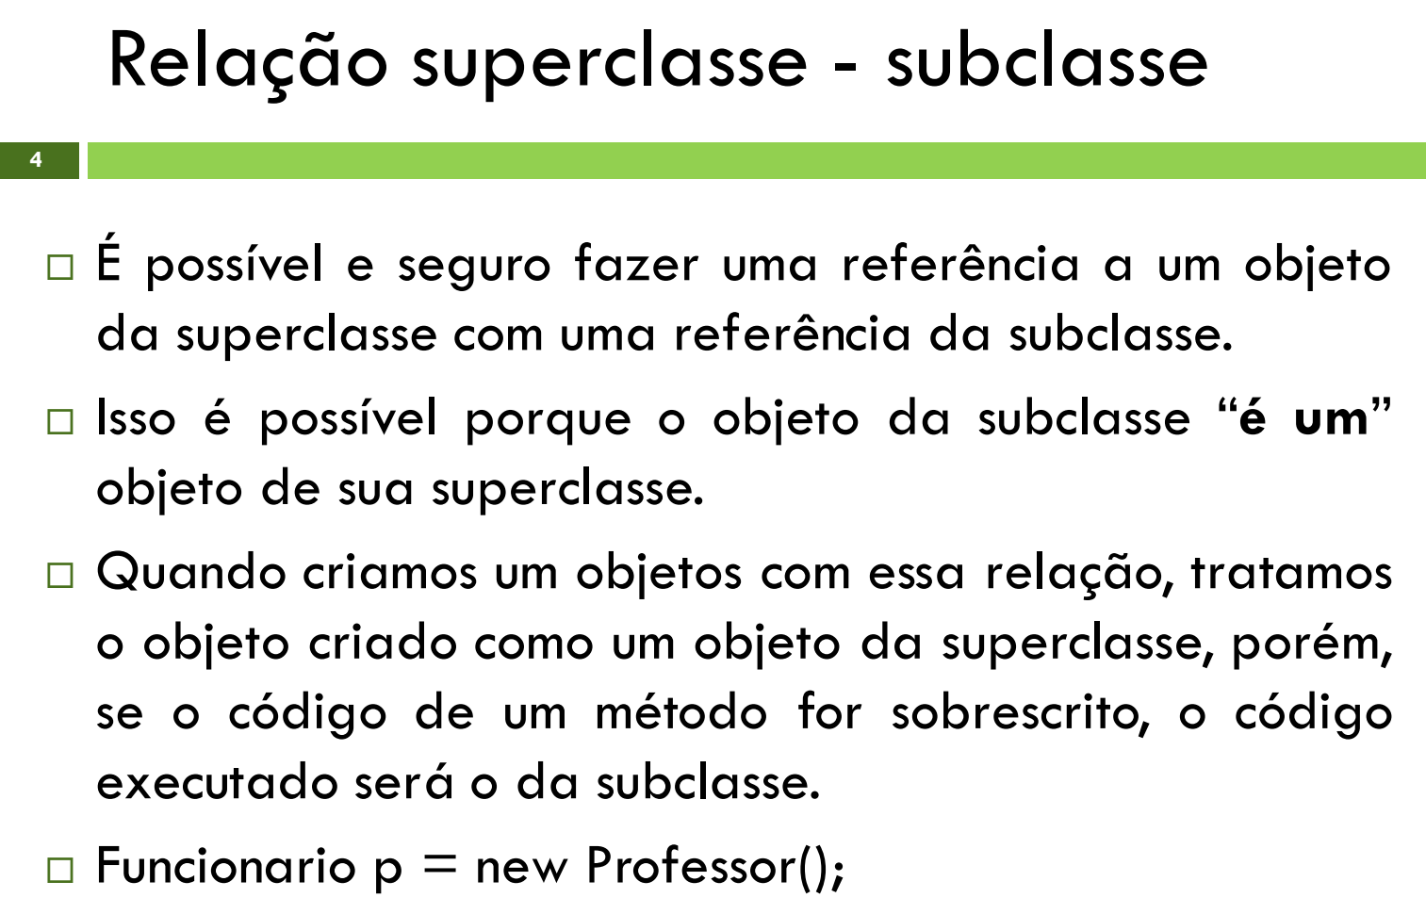

Slide 5
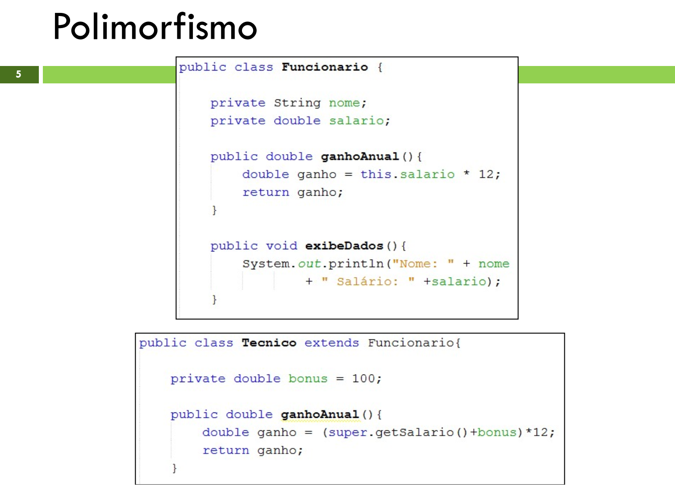

Slide 6
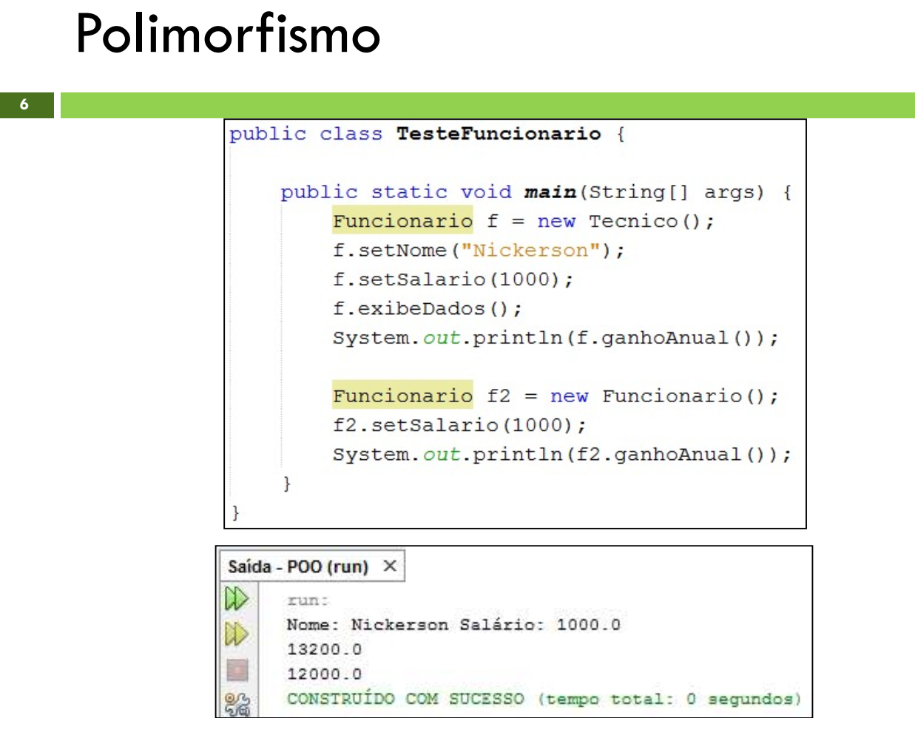

Slide 7
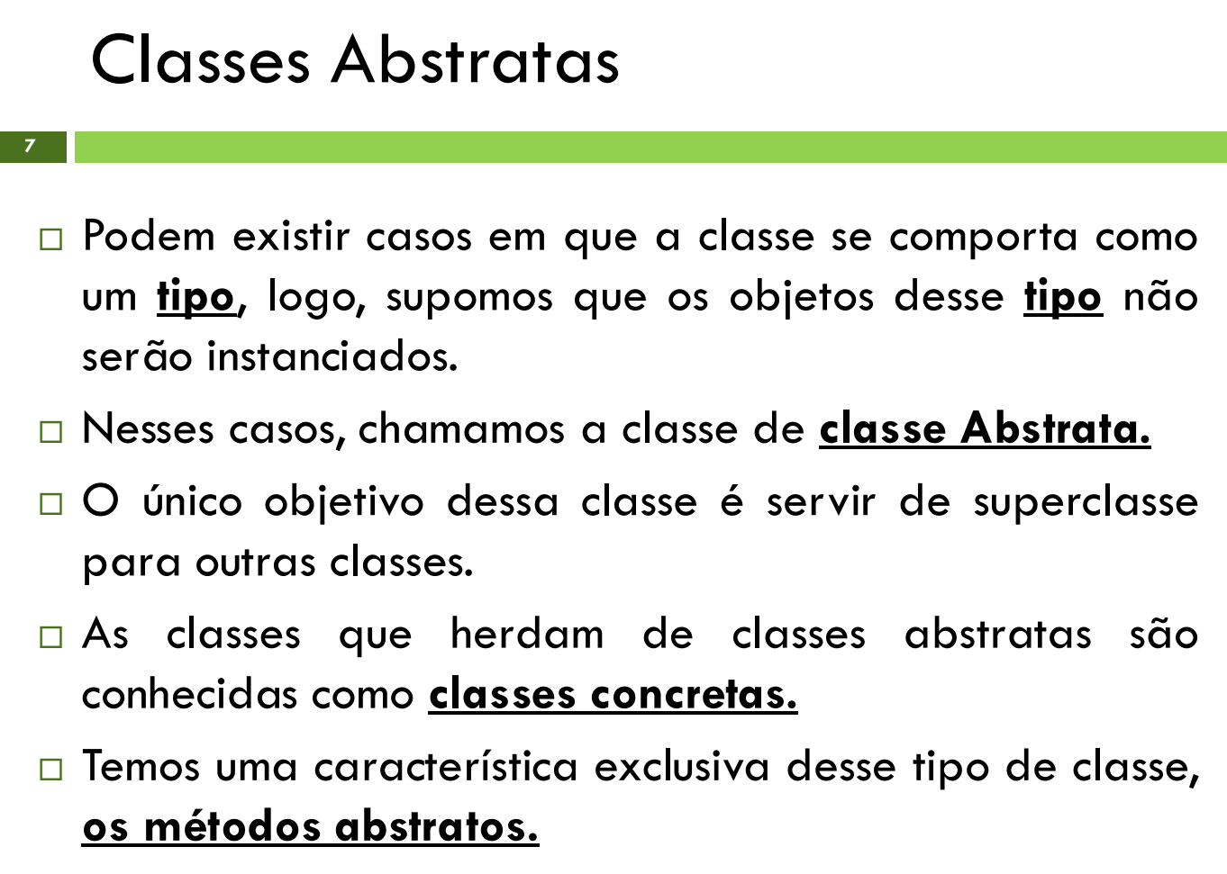

Slide 8
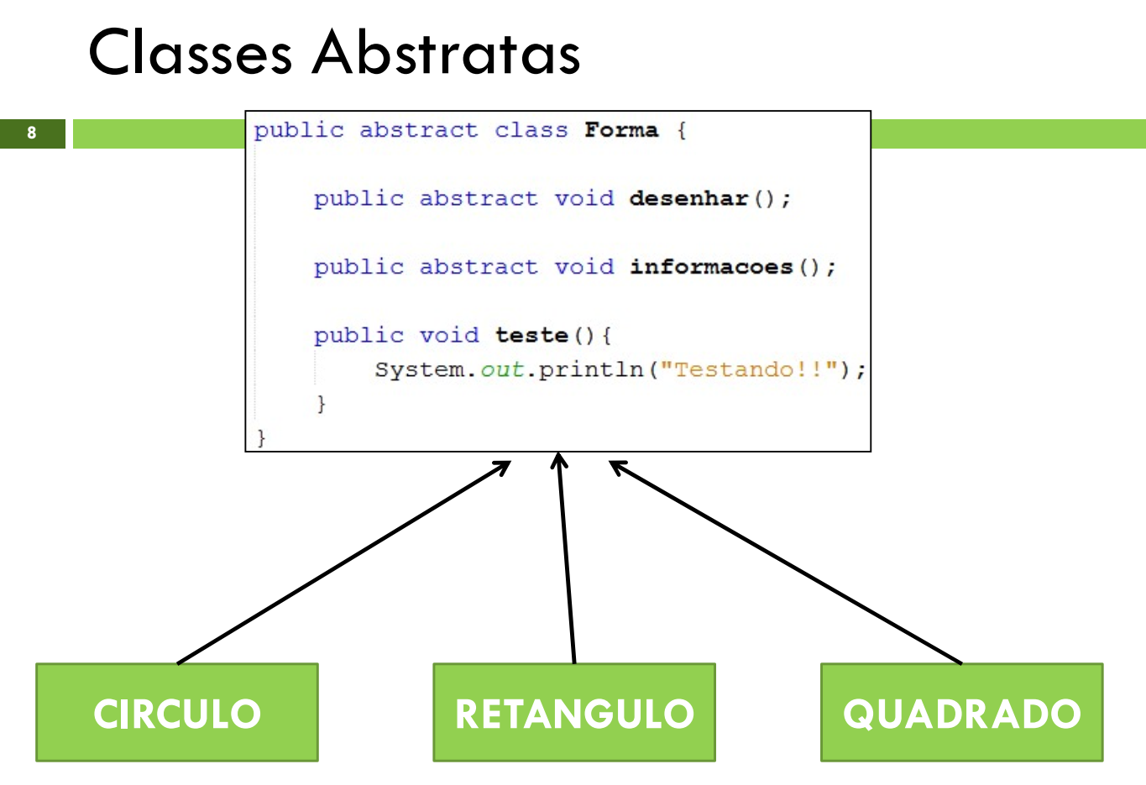

Slide 9
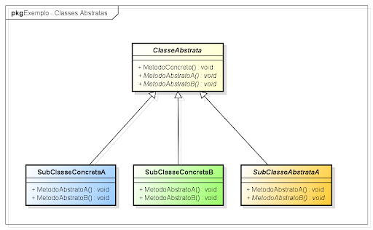
UML assume que elementos são abstratos (classes e declarações de métodos) quando seus identificadores estiverem em “itálico”
Fonte normal indica que o item em questão é concreto (ou seja, não abstrato e, portanto, implementado naquele ponto)

Slide 10
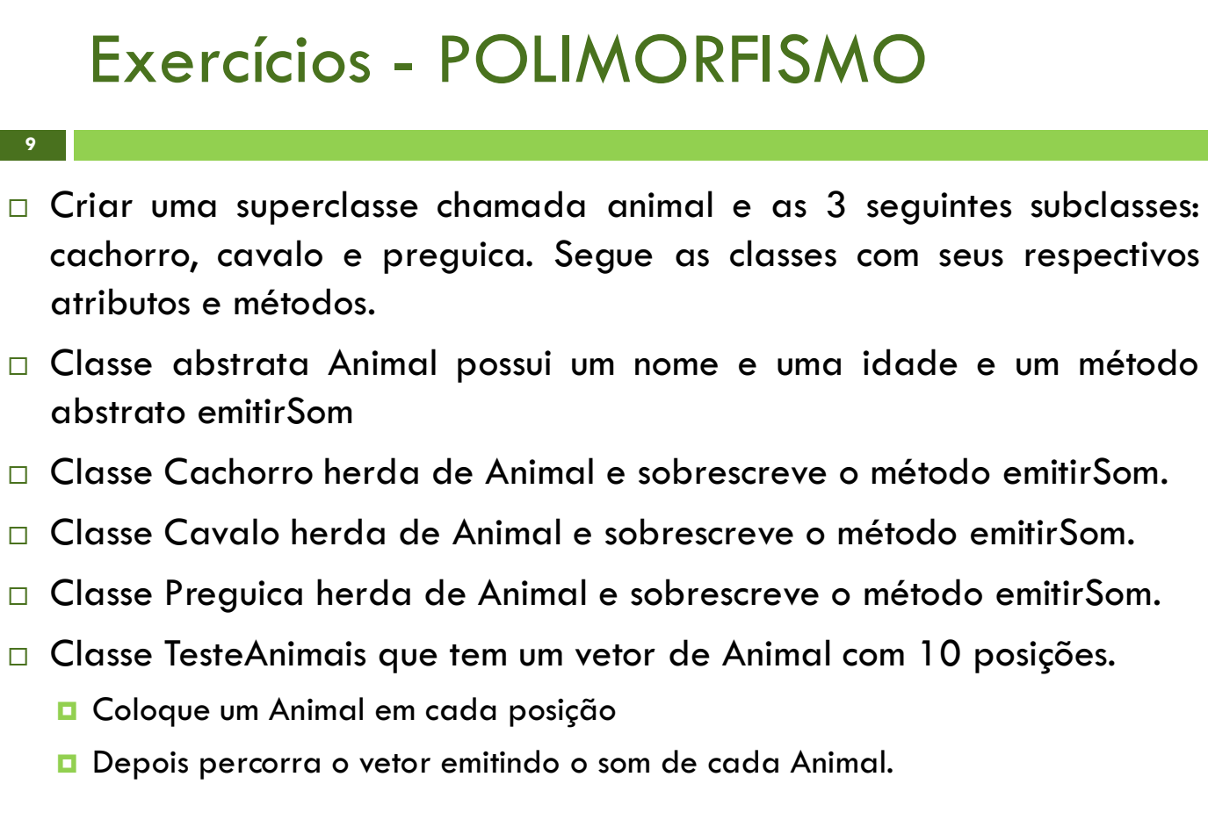

Slide 11
